Slide 1
行业分析报告 | 长寿医学
长寿医学分析报告
健康寿命管理 / 长寿诊所 / 会员运营 / AI协议智能

Slide 2
Agenda
长寿医学分析报告
目录
以医学治理、证据分层、长期健康结果和支付闭环为主线
01 | Market Foundation
02 | Operating Model
市场定义与外部驱动
诊所模式与商业闭环
01
长寿医学定义与市场边界
04
长寿诊所模式：从设备驱动到协议驱动
外部驱动与权威机构观点
05
会员费收取与运营模式
02
06
AI与Protocol Intelligence：长寿医学的新基础设施
13 CHAPTERS
+ APPENDIX
03
产业链与竞争格局
07
商业保险与支付路径
从市场边界、诊疗模式到中国机构样本
03 | China Practice
04 | Evidence & Cases
中国落地、案例与治理
白皮书共识与现有机构样本
08
中国区域落地：北京、上海、深圳
11
行业白皮书共识补充：从抗衰消费到健康寿命管理
标杆案例：梅奥诊所
12
国内长寿诊所模式研究：六类路径与商业闭环
09
13
代表性机构案例研究：上海时光派与国内长寿诊所样本
10
风险治理与合规边界
A
附录：主要参考来源
长寿医学分析报告 | 目录

Slide 3

CHAPTER
01
长寿医学定义与市场边界
定义行业边界，建立后续诊疗模式、商业闭环与机构案例分析的共同语言。
长寿医学分析报告
Section focus
Definition / Market boundary / Medical responsibility

Slide 4
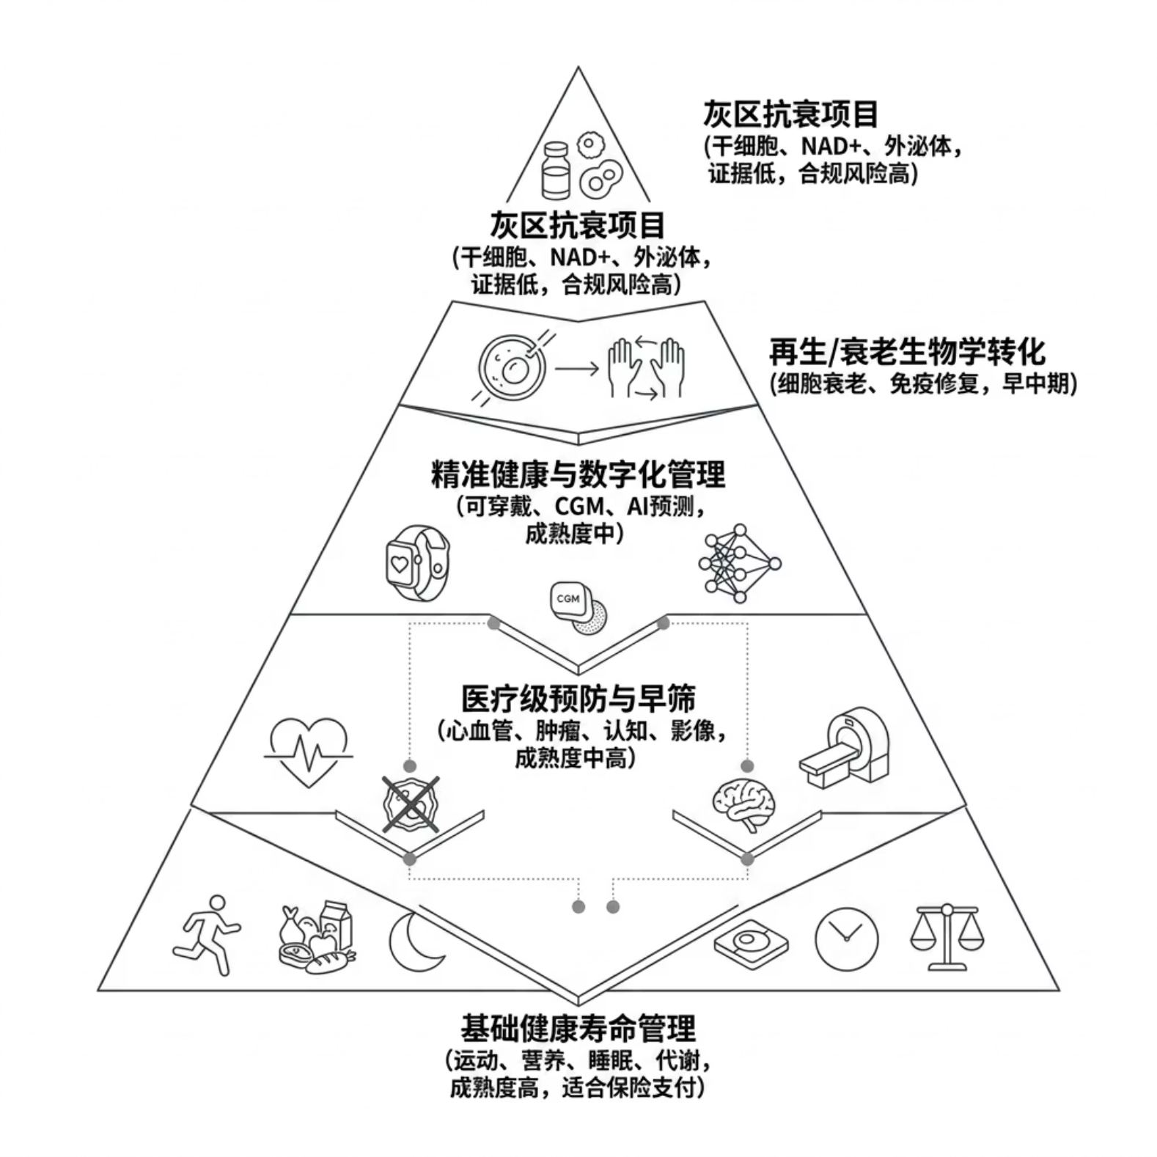
1. 长寿医学定义与市场边界
1. 长寿医学定义与市场边界
本报告将长寿医学定义为围绕健康寿命延长而形成的医学服务与产业体系。覆盖预防医学、精准诊断、功能与代谢医学、再生与衰老生物学转化、数字化长期管理和支付方协同。它与传统保健、医美或体检的关键差异，在于是否具备医学责任人、证据分层、持续干预和结果追踪。
1. 长寿医学定义与市场边界

Slide 5
1. 长寿医学定义与市场边界
市场边界：从基础健康寿命管理到灰区抗衰项目
层级
典型内容
成熟度
商业化判断
基础健康寿命管理
运动、营养、睡眠、戒烟、体重/代谢管理、压力和社交连接。
高
最适合规模化、保险和雇主支付。
医疗级预防与早筛
心血管、肿瘤、认知、骨骼肌肉、影像、基因和多癌早筛。
中高
需要风险分层与检测后闭环。
精准健康与数字化管理
可穿戴、CGM、AI风险预测、生物标志物趋势和健康教练。
中
适合作为会员运营底座。
再生/衰老生物学转化
细胞衰老、免疫、肌肉、认知和组织修复相关干预。
早中期
应主要进入临床研究和监管路径。
灰区抗衰项目
未经充分验证的干细胞、外泌体、NAD+、臭氧、肽类组合等。
低或不确定
短期高毛利，长期合规与声誉风险高。
1. 长寿医学定义与市场边界

Slide 6

CHAPTER
02
外部驱动与权威机构观点
理从人口老龄化、慢病负担、健康消费升级与国际机构观点中识别长寿医学的系统性驱动力。
长寿医学分析报告
Section focus
Ageing population / Chronic disease burden / Institutional consensus

Slide 7

2. 外部驱动与权威机构观点
2. 外部驱动与权威机构观点
全球老龄化、慢病负担和消费者健康观念迁移，是长寿医学的底层驱动。WHO强调健康老龄化的核心是功能能力；
National Academy of Medicine提出健康长寿是全社会系统工程；
WEF和Milken Institute把健康寿命、财富寿命、照护和金融韧性放入同一框架；
Deloitte、EY、PwC则强调医疗、保险、科技和消费者服务的融合。
2. 外部驱动与权威机构观点

Slide 8
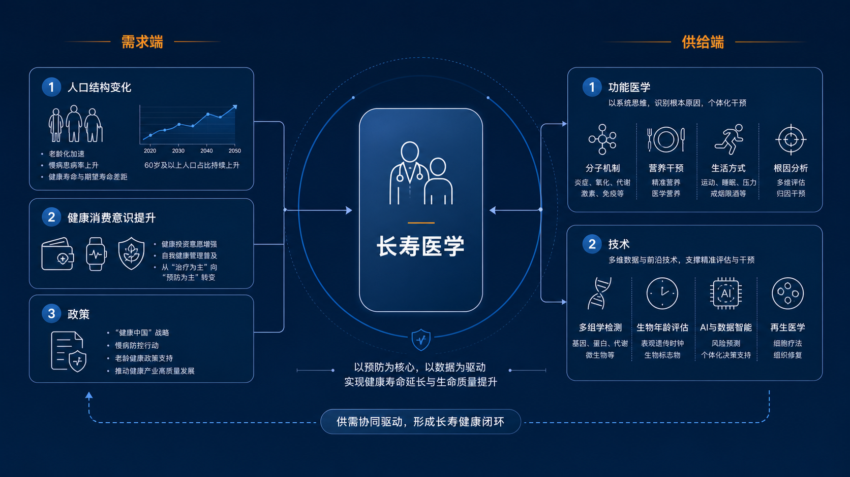
2. 外部驱动与权威机构观点
2. 外部驱动与权威机构观点
2. 外部驱动与权威机构观点

Slide 9
2. 外部驱动与权威机构观点
权威机构观点：行业从单点医疗走向跨行业系统
机构/框架
核心观点
对本报告的影响
WHO
健康老龄化以功能能力为核心，重点在综合照护、长期照护、年龄友好环境和数据。
长寿医学不能只卖检测，要管理功能、独立性和照护连续性。
National Academy of Medicine
健康长寿涉及医疗、社会基础设施、教育、工作、退休和环境。
行业上限来自跨行业系统，而非狭义长寿诊所。
WEF/Milken Institute
长寿经济需要健康、财富、技术、居家养老、雇主和社会连接。
商业保险、企业福利和养老金融是重要支付路径。
咨询与专业服务机构
预防、数据、消费者主导和跨行业平台会重塑医疗服务。
进入者需要平台思维和可验证ROI。
2. 外部驱动与权威机构观点

Slide 10

CHAPTER
03
长寿医学产业链与竞争格局
拆解长寿医学上游技术、下游服务与支付生态，识别真正可复制与不可复制的竞争壁垒。
长寿医学分析报告
Section focus
Value chain / Competitive landscape / Ecosystem integration

Slide 11
3. 产业链与竞争格局
产业链：长寿医学的六个价值环节
环节
核心能力
代表参与者
壁垒来源
入口与品牌
信任、场景、获客成本控制。
医院执行健康、高端诊所、康养中心、保险和企业福利。
医学声誉、医生背书、渠道。
医学评估
内科主诊、风险分层、多病共管。
综合医院、礼宾医疗、功能医学诊所。
主诊医生和多专科协作。
检测与数据
影像、基因、多组学、可穿戴、AI解读。
实验室、影像中心、AI平台、测序公司。
数据质量、解释能力、闭环处理。
干预执行
生活方式、药物管理、康复、睡眠和心理。
医生、营养师、运动康复、健康教练。
依从性和结果追踪。
协议与运营
协议库、证据分级、交互筛查、审计日志。
Protocol AI平台、长寿诊所、保险健康管理平台。
真实世界反馈和组织学习。
支付与复购
会员费、企业团险、商保权益、年度复评。
保险、雇主、银行/财富管理、会员诊所。
续费率、风险下降和ROI证明。
3. 产业链与竞争格局

Slide 12

CHAPTER
04
长寿诊所模式：从设备驱动到协议驱动医学产业链与竞争格局
从设备、空间与项目数量竞争，转向医生治理、协议网络、结果追踪与支付协同竞争。
长寿医学分析报告
Section focus
Clinic model / Protocol network / Outcome tracking

Slide 13

4. 长寿诊所模式：从设备驱动到协议驱动
4. 长寿诊所模式：从设备驱动到协议驱动
长寿诊所是长寿医学最具可见度的商业载体，但不能简单等同于高端体检或抗衰会所。未来真正可持续的诊所，会从“设备、空间、项目数量”竞争，转向“协议网络、医生治理、结果追踪和支付协同”竞争。
Chi Longevity 诊所位于新加坡四季酒店
4. 长寿诊所模式：从设备驱动到协议驱动

Slide 14
4. 长寿诊所模式：从设备驱动到协议驱动
长寿诊所模式：五类商业载体的优势与风险
模式
定位
优势
风险
医院执行健康型
依托综合医院或医学中心，提供高效预防评估和多专科会诊。
医学信任强，复杂问题处理能力高。
扩张慢，体验受医院流程影响。
独立会员诊所型
以年度会员、医生关系、教练和随访为核心。
复购强，客户关系深。
医生供给和标准化难。
精密诊断平台型
以全身影像、基因、多组学和AI解释为卖点。
科技感强，高客单价。
过度诊断、假阳性和后续成本。
功能/生活方式医学型
聚焦代谢、睡眠、运动、营养、压力和慢病前期。
证据较扎实，适合保险/企业合作。
需要长期依从性管理。
疗法/医美混合型
NAD、外泌体、干细胞、医美、冷疗等组合。
获客故事强，短期转化快。
证据和监管风险最高。
4. 长寿诊所模式：从设备驱动到协议驱动

Slide 15
4. 长寿诊所模式：从设备驱动到协议驱动
标准服务链条：从获客筛选到年度复评
阶段
关键动作
核心指标
获客筛选
健康目标访谈、家族史、预算和适用性判断。
套餐匹配率、退款率。
基线评估
主诊医生、血液、影像、心血管、体成分、睡眠和功能评估。
报告交付时长、阳性发现闭环率。
综合解释
医生把多源数据整合为可执行行动计划。
医生解释完成率、客户理解度。
干预执行
营养、运动、睡眠、药物复核、康复和心理压力管理。
90天活跃率、指标改善。
数字随访
App、可穿戴、AI助手、教练触达和复测提醒。
触达率、任务完成率。
年度复评
趋势比较、风险更新、协议迭代和续费。
复评率、续费率、转介绍。
4. 长寿诊所模式：从设备驱动到协议驱动

Slide 16

CHAPTER
05
会员费收取与运营模式
把一次性体检转化为长期健康寿命管理关系，用年度复评、健康教练与数据闭环支撑续费。
长寿医学分析报告
Section focus
Membership model / Lifecycle operation / Renewal logic

Slide 17

5. 会员费收取与运营模式
5. 会员费收取与运营模式
会员费设计的本质，是把一次性体检转化为长期健康寿命管理关系。合理的会员费应覆盖医生时间、基础检测、健康教练、护理协调、数字平台、复评机制和合规成本；高阶影像、基因、多组学、专科会诊和前沿疗法应按适应症单独加购。会员费的设置使得诊所更专注于更好地管理会员的身体健康，而不是每次需要推销项目获得费用。
Next Hearth采用“会员订阅+单项目服务”混合收费模式
5. 会员费收取与运营模式

Slide 18
5. 会员费收取与运营模式
市场边界：从基础健康寿命管理到灰区抗衰项目
层级
目标客群
中国一线城市参考收费
核心权益
基础会员
30-50岁健康意识强、希望建立基线的人群。
约8,000-20,000元/年。
年度医生评估、基础指标、数字档案、季度随访。
进阶会员
45岁以上高压职业、代谢/心血管风险人群。
约30,000-80,000元/年。
深度评估、半年复测、健康教练、医生解释。
尊享会员
企业高管、高净值家庭、跨境医疗客户。
约100,000-300,000元/年。
1-2天高效评估、优先医生时间、转诊协调、家庭会议。
企业/保险包
企业团险、保险高价值客户、银行财富客户。
按人头/使用量组合。
群体风险报告、代谢/睡眠项目、商保权益导航。
5. 会员费收取与运营模式

Slide 19
5. 会员费收取与运营模式
会员运营：按生命周期设计触达与KPI
会员运营阶段
关键动作
KPI
入会前
资格筛选、目标访谈、套餐匹配。
咨询转化率、错配率。
0-30天
基线评估、医生解释、90天行动计划。
报告交付时长、行动计划确认率。
30-90天
教练触达、行为追踪、关键指标复测。
活跃率、指标改善。
90-180天
专科转诊、用药复核、干预升级。
转诊闭环率、NPS。
年度复盘
复评预约、趋势报告、家庭/企业会议。
续费率、加购率、转介绍率。
5. 会员费收取与运营模式

Slide 20

CHAPTER
06
AI与Protocol Intelligence：长寿医学的新基础设施
从单点AI工具转向可审计的协议智能，支撑检测解读、干预推荐、随访复评与临床治理。
长寿医学分析报告
Section focus
Clinical AI / Protocol intelligence / Data feedback

Slide 21

6. AI与Protocol Intelligence：长寿医学的新基础设施
6. AI与Protocol Intelligence：长寿医学的新基础设施
AI在长寿医学中的关键价值，不是做面向患者的问答机器人，而是成为协议层。Hormonaly.ai相关观点提示了一个重要方向：把激素、肽类、GLP-1、代谢、睡眠和长寿医学中的隐性经验，结构化为 protocol library、evidence grading、interaction mapping、audit trail 和 real-world feedback。
在长寿医学中，Protocol Intelligence（协议智能） 指的是将复杂的科学文献、长寿专家经验、个人生物数据转化为可执行的、标准化、闭环的健康管理流程（Protocol）
6. AI与Protocol Intelligence：长寿医学的新基础设施

Slide 22
6. AI与Protocol Intelligence：长寿医学的新基础设施
主线结论
长寿医学医生的角色会从“手工制定方案的人”转向“复杂个体状态管理者”。协议可以共享和迭代，但人体差异、风险偏好、依从性、生活方式和长期状态变化仍需要医生判断。
6. AI与Protocol Intelligence：长寿医学的新基础设施

Slide 23
6. AI与Protocol Intelligence：长寿医学的新基础设施
Protocol Intelligence：AI协议能力与风险控制
AI/协议能力
长寿医学应用
风险控制
Protocol library
把GLP-1、激素、睡眠、代谢、运动、补充剂等拆成结构化路径。
区分指南支持、有限证据、探索性和禁用。
Evidence grading
为每个方案标注证据等级、适用人群和未知风险。
避免把KOL经验包装成科学定论。
Interaction mapping
筛查药物、补充剂、肽类、激素和基础疾病交互。
医生审核和高风险预警。
Audit trail
记录方案生成、修改、知情同意和医生审核。
支持合规、保险合作和不良事件追踪。
Real-world feedback
追踪依从性、指标改善、副作用、肌肉量、复胖和续费。
多中心反馈，防止单一经验放大。
6. AI与Protocol Intelligence：长寿医学的新基础设施

Slide 24
6. AI与Protocol Intelligence：长寿医学的新基础设施
AI应用场景：成熟度与风险并存
场景
价值
成熟度/风险
风险分层
把统一套餐转为个体化检测路径。
需本地验证和偏倚监控。
影像/心电早筛
辅助早期发现心血管和影像异常。
需获批工具和医生复核。
组学解释
将复杂数据转化为可行动假设。
证据差异大，严控宣称。
生活方式闭环
动态调整营养、运动、睡眠和复测计划。
需要教练和医生监督。
医生工作流
摘要病史、整理结果、生成随访任务。
必须审计输出。
保险风控
评估群体风险改善和服务ROI。
敏感数据不得滥用于核保歧视。
6. AI与Protocol Intelligence：长寿医学的新基础设施
28

Slide 25
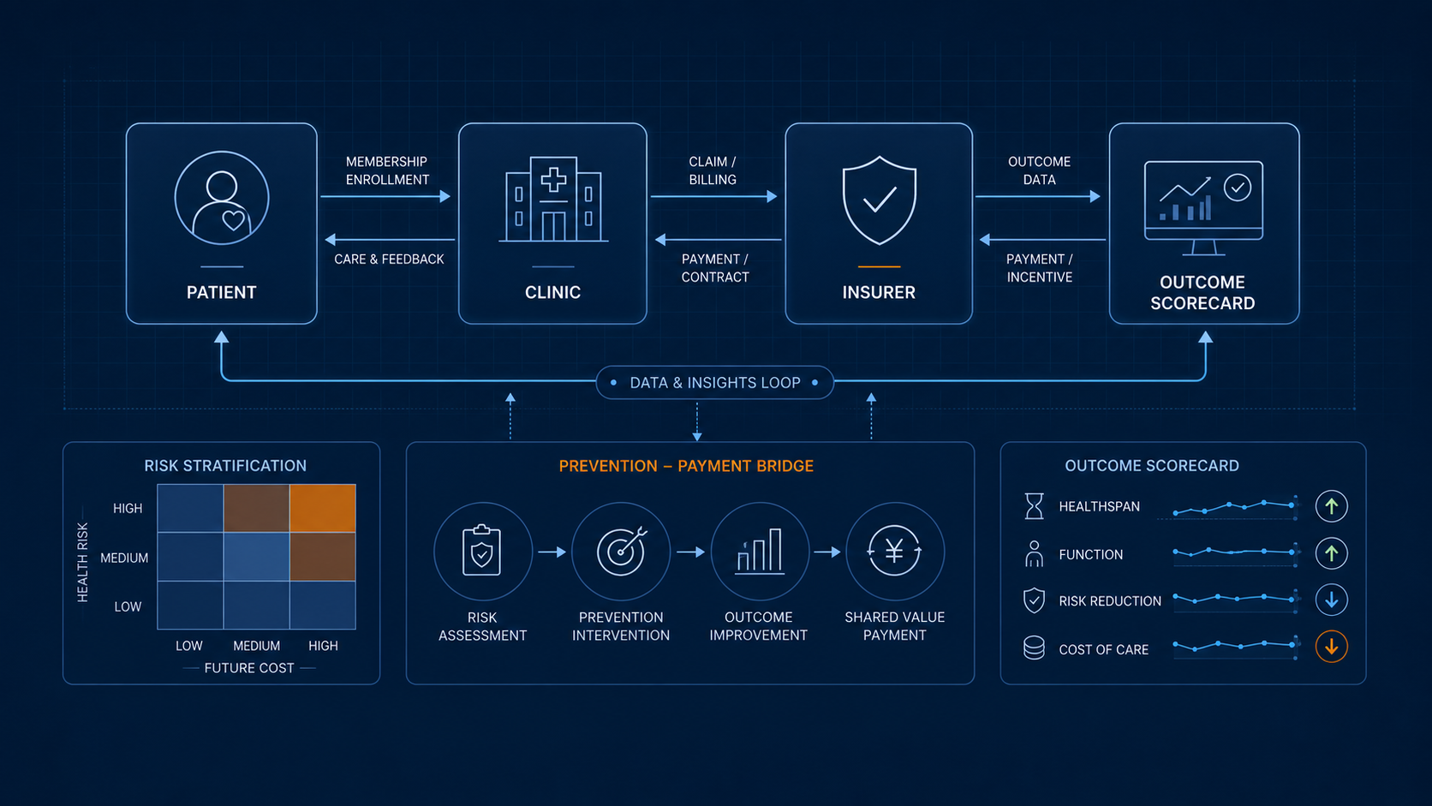
CHAPTER
07
商业保险与支付路径
从自费医疗消费走向预防型支付，通过风险分层、结果指标与保险产品设计打通商业闭环。
长寿医学分析报告
Section focus
Insurance payment / Prevention / Outcome metrics

Slide 26
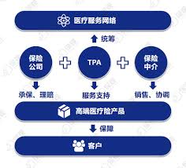
7. 商业保险与支付路径
7. 商业保险与支付路径
商业保险是长寿医学从高端自费走向规模化的关键支付方。保险公司真正愿意支付的，不是“抗衰概念”，而是可量化的风险下降：住院率降低、慢病指标改善、重大疾病早发现、失能延迟、员工缺勤减少和续保粘性提升。
7. 商业保险与支付路径

Slide 27
7. 商业保险与支付路径
支付路径：保险合作产品形态
产品/合作形态
设计逻辑
适合场景
注意事项
高端医疗险+预防医学
年度深度评估、早筛、专家会诊。
高净值个人和企业高管。
避免过度筛查和假阳性外溢。
团体健康险+健康寿命管理
代谢、睡眠、压力和慢病前期管理。
企业福利与团险客户。
保护员工隐私，避免歧视性使用。
重疾/寿险+动态激励
健康行为、复测和风险改善换权益。
年轻中产和家庭客户。
不应把生物年龄作为单一核保依据。
长护险/居家照护衔接
跌倒预防、远程监测、照护导航。
老年和失能风险客户。
服务商质量与响应机制。
养老金融+健康管理
财富寿命与健康寿命组合。
银行、保险、财富管理客户。
避免金融产品与医疗疗效承诺混淆。
7. 商业保险与支付路径

Slide 28
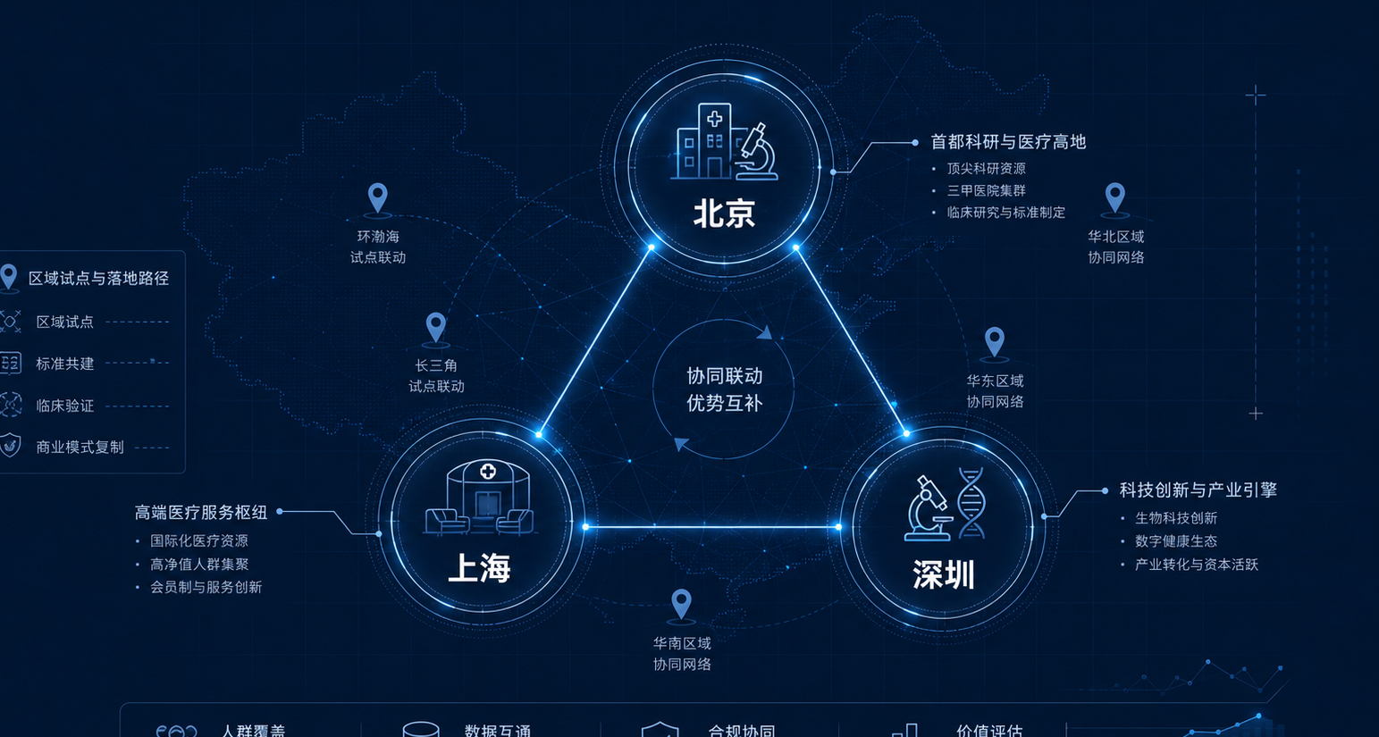
CHAPTER
08
中国区域落地：北京、上海、深圳
三地分别代表科研医疗资源、高端医疗消费与产业创新生态，是长寿诊所率先落地的核心城市。
长寿医学分析报告
Section focus
Beijing / Shanghai / Shenzhen / Regional pilots

Slide 29
8. 中国区域落地：北京、上海、深圳
区域落地：北京、上海、深圳的产品组合
城市
市场画像
优先模式
产品组合
北京
顶级医疗资源、科研院所、央企总部和高知客群集中；老龄化深。
证据型高端医学中心+专家协议库。
执行健康、心脑血管/肿瘤早筛、认知睡眠、GLP-1合并慢病管理。
上海
户籍老龄化程度高，长护险、惠民保、国际医疗和社区养老生态成熟。
连续照护型长寿医学+商保/长护险衔接。
功能评估、慢病共管、康复营养、居家照护、特药导航。
深圳
人口更年轻，科技、AI、可穿戴、企业团险和商业保险活跃。
数字化健康寿命平台+企业支付。
代谢健康、睡眠压力、可穿戴反馈、企业健康看板、湾区跨境医疗。
8. 中国区域落地：北京、上海、深圳

Slide 30
8. 中国区域落地：北京、上海、深圳
区域落地：北京、上海、深圳的产品组合
城市
会员策略
AI/Protocol重点
保险路径
北京
尊享医学会员和企业高管会员；强调医生品牌和专家转诊。
专家经验结构化、心脑血管/肿瘤/认知协议库。
高端医疗险、央企团险和干部/高管健康项目。
上海
连续照护会员和家庭健康会员；强调功能维持。
老年功能、跌倒预防、康复营养和照护协议。
惠民保、长护险衔接、商业健康险和家庭照护服务。
深圳
企业健康会员和数字化进阶会员；基础低价+高风险加购。
企业代谢、睡眠压力、可穿戴和GLP-1肌肉保留协议。
团险、普惠保、企业福利和数字健康服务包。
8. 中国区域落地：北京、上海、深圳

Slide 31
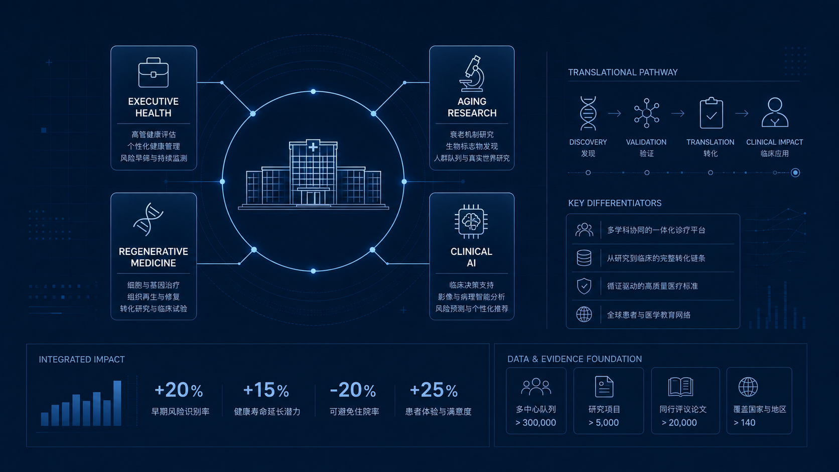
CHAPTER
09
标杆案例：梅奥诊所
以高端体检、老龄研究、再生医学与AI心血管能力为参考，观察国际成熟机构的组织化路径
长寿医学分析报告
Section focus
Mayo benchmark / Executive health / Translational medicine

Slide 32

9. 标杆案例：梅奥诊所
9. 标杆案例：梅奥诊所
梅奥诊所并未把自身包装为商业化抗衰诊所，但其布局代表了长寿医学的证据型路线：Executive Health Program 提供高端预防医学入口，Kogod Center on Aging 推进老龄科学，Center for Regenerative Biotherapeutics 推动再生生物治疗转化。
梅奥在其普通内科（General Internal Medicine）下设立了专门的 Healthy Longevity Clinic（健康长寿门诊），将先进的“老年科学”（Geroscience）转化为面向大众的医学实践。
9. 标杆案例：梅奥诊所

Slide 33
9. 标杆案例：梅奥诊所
梅奥诊所：可借鉴的四个能力模块
模块
与长寿医学的关系
可借鉴点
Executive Health Program
1-3天定制评估、主诊医生和多专科资源连接。
客户购买的是效率、解释和医疗闭环，而非项目菜单。
Kogod Center on Aging
把衰老视为慢病和失能的重要风险因子，关注健康寿命。
用科研语言建立行业高度，避免抗衰营销化。
Center for Regenerative Biotherapeutics
工程化细胞、组织工程、生物制造和早期临床转化。
高阶疗法应放入临床研究和监管框架。
AI in Cardiovascular Medicine
用AI支持心血管早期风险预测和诊断辅助。
AI服务于临床问题，并由医生审核和解释。
9. 标杆案例：梅奥诊所

Slide 34
9. 标杆案例：梅奥诊所
9. 标杆案例：梅奥诊所
1. 科学源头：定义全球长寿医学的“游戏规则”
许多商业机构的抗衰项目依赖现成的补剂或噱头，而梅奥是长寿医学底层机制的发现者和学术规则的制定者。抗衰核心理论的诞生地： 梅奥的 Kogod 衰老研究中心 是全球细胞衰老研究的圣地。其团队提出的“清除僵尸细胞（Senolytics）”概念，直接将人类抗衰老研究从“延缓衰老”推进到“逆转退化”的新纪元。统一理论（Unitary Theory）的践行者： 梅奥率先提出并论证了“通过干预单一的衰老核心机制，可同时预防或推迟多种老年慢性病（如糖尿病、认知障碍、心血管病）”的科学假说，这成为了现代长寿医学的顶层逻辑。
2. 临床转化：打破“实验室到病房”的巨型鸿沟
长寿医学面临的最大挑战是“小鼠实验成功，人类临床存疑”。梅奥凭借其庞大的临床试验生态体系，成为了全球唯一能成批量、合规推进抗衰老人类临床试验的学术中心。严谨的人类临床推进： 梅奥主持或深度参与了达沙替尼+槲皮素（D+Q）、非瑟酮（Fisetin）等 Senolytics 疗法在人体上的多项临床试验，涵盖特发性肺纤维化、阿尔茨海默症及糖尿病等。这种将“长寿干预”转化为“FDA合规临床试验”的能力，是任何商业长寿诊所无法比拟的。拒绝伪科学，树立医学边界： 在全网泛滥“长寿神药”时，梅奥始终保持克制与严谨（例如多次公开警告公众不要在临床试验外盲目自行服用未证实的抗衰药物），这种医学公信力使其成为行业的“定海神针”。
.
9. 标杆案例：梅奥诊所

Slide 35
9. 标杆案例：梅奥诊所
9. 标杆案例：梅奥诊所
3. 学科建制：将“非主流养生”升级为“正统医学体系”
在过去，长寿医学常被主流医学界边缘化。梅奥通过其强大的医疗声誉，强行推动了该学科的“正统化”和“建制化”。全科室联动生态： 梅奥的 Healthy Longevity Clinic 不是一个孤立的门诊，它背靠梅奥连续多年全美排名第一的超级医院系统（涵盖内分泌、心血管、神经内科等顶级专科）。多组学驱动的精准医疗： 梅奥将最先进的 AI 心电图诊断、生物学年龄时钟（Biomarkers of Aging）、基因组学与多组学数据深度整合，建立了一套可量化、可追踪、符合现代医学规范的“长寿金标准评估框架”。
4. 行业标准输出：从“一家独大”到“行业灯塔”
标杆的意义不仅在于自身强大，更在于为全球行业输出标准与人才。医学教育（CME）的黄埔军校： 梅奥面向全球医疗从业者开设高规格的继续医学教育课程，制定《长寿医学医师专业能力规范化培训体系》。它通过培训全球医生，正在定义未来全世界长寿医学门诊的接诊规范。全球标准（Guidelines）制订： 梅奥频繁与国际顶级智库合作，联合发布全球长寿临床指南，确立了从“先进诊断 — 动态生物标志物监测 — 多维干预（营养/运动/药物/再生）”的标准长寿金字塔模型。
.
9. 标杆案例：梅奥诊所

Slide 36

9. 标杆案例：梅奥诊所
9. 标杆案例：梅奥诊所
5. 商业与公益的平衡：以“患者需求”为核心的价值观
与许多以卖补剂、卖昂贵疗程为生、充满焦虑营销的商业长寿机构不同，梅奥是一家非营利性学术医疗机构。回归医学本质： 梅奥的核心价值观是“患者的需求第一（The needs of the patient come first）”。其长寿医学的落脚点非常务实——ABCD+3S 科学生活方式作为坚实底层，药物与高科技作为塔尖辅助。这种不功利的医学态度，使其方案具备极高的可信度与普适性。
.
9. 标杆案例：梅奥诊所

Slide 37

CHAPTER
10
风险治理与合规边界
以围绕前沿干预、广告宣传、数据隐私和医生责任边界，建立严肃医疗场景下的风险控制体系
长寿医学分析报告
Section focus
Compliance / Evidence / Risk governance

Slide 38
10. 风险治理与合规边界
风险治理：六类风险与治理机制
风险
表现
治理机制
证据不足
低证据疗法被包装成成熟医学。
证据分级、禁用清单、临床试验路径。
过度检测
全身影像、多组学和多癌早筛被泛化使用。
检测前风险分层、检测后转诊闭环。
AI伪标准化
行业经验被AI结构化后误认为已被验证。
保留“I don’t know”，标注未知风险。
数据隐私
基因、可穿戴、保险和企业数据被滥用。
用途限定、授权、雇主/保险数据隔离。
会员误导
客户误以为会员费包含所有治疗或保证疗效。
合同拆分、权益边界、第三方费用另列。
灰区疗法
NAD、外泌体、干细胞、肽类组合等过度营销。
单独知情同意、医生审核、不良事件记录。
10. 风险治理与合规边界

Slide 39
10. 风险治理与合规边界
战略路径：适配主体、打法与KPI
路径
适合主体
核心打法
关键KPI
证据型高端医学中心
综合医院、高端私立医院、区域医疗集团。
主诊医生、多专科、年度复评和专家协议库。
复评率、重大风险闭环率、NPS。
数字化健康寿命平台
数字健康、保险、雇主健康管理公司。
代谢、睡眠、运动、压力和可穿戴数据闭环。
活跃率、指标改善、企业ROI。
Protocol Intelligence平台
AI公司、连锁诊所、保险/企业健康平台。
协议库、证据分级、交互筛查、审计日志和真实世界反馈。
协议覆盖率、医生采用率、不良事件率。
连续照护与家庭健康
上海型市场、养老服务、护理机构、商保公司。
功能评估、康复营养、照护导航、长护险衔接。
跌倒风险改善、照护转化率、家庭满意度。
10. 风险治理与合规边界

Slide 40
10. 风险治理与合规边界
10. 风险治理与合规边界
阶段
任务
交付物
0-3个月
明确定位、客群和城市试点；建立医学委员会和禁用清单。
产品边界、证据分级、首批协议目录。
3-6个月
上线基础会员、基线评估、医生解释和90天行动计划。
会员包、报告模板、运营SOP。
6-9个月
接入AI摘要、复测提醒、健康教练和协议审计。
医生工作台、协议版本管理、随访看板。
9-12个月
与保险/企业试点代谢、睡眠、心血管或功能维持项目。
ROI指标、团体报告、续费策略。
10. 风险治理与合规边界
4

Slide 41
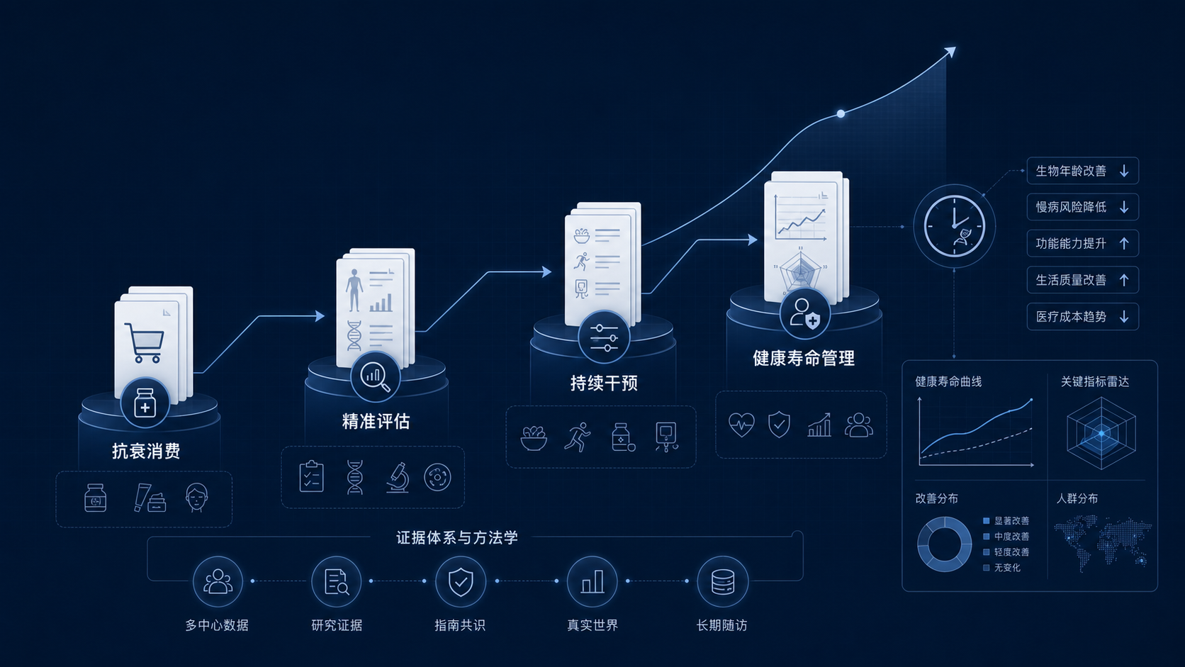
CHAPTER
11
行业白皮书共识补充：从抗衰消费到健康寿命管理
多份行业白皮书的共识正在收敛：长寿医学的价值核心不在“年轻化叙事”，而在可量化健康寿命。
长寿医学分析报告
Section focus
Whitepaper consensus / Healthspan / Value migration

Slide 42

11. 行业白皮书共识补充：从抗衰消费到健康寿命管理
11. 行业白皮书共识补充：从抗衰消费到健康寿命管理
综合国内外公开白皮书与行业报告，长寿医学正在从“抗衰概念消费”转向“健康寿命管理”。国内报告更关注产业链、机构类型、检测与干预产品组合；国际报告更强调人口老龄化下的健康寿命、慢病负担、支付方协同、雇主责任、财富寿命和技术基础设施。两类材料的共同指向是：真正可规模化的长寿服务，不是单点项目，而是可被持续测量、持续干预和持续支付的健康结果。
11. 行业白皮书共识补充：从抗衰消费到健康寿命管理

Slide 43
11. 行业白皮书共识补充：从抗衰消费到健康寿命管理
11.1 白皮书共识一：Healthspan成为核心评价口径
McKinsey Health Institute、WEF、Milken Institute等机构均把“多活几年”与“健康地多活几年”区分开来。人口寿命延长如果伴随慢病、失能和照护成本上升，会给个人、家庭、雇主、保险和公共财政带来压力。因此，长寿医学的价值主张应从“延寿”转向“减少带病生存年限、推迟功能衰退、延长独立生活能力”。
• 对诊所定位的启示：服务不能只围绕年龄逆转、皮肤年轻化或单项生物年龄报告展开，而要绑定肌肉骨骼、代谢、心脑血管、认知、睡眠、炎症、免疫和心理韧性等功能性结果。
• 对产品组合的启示：检测不是终点，检测必须服务于分层、干预、依从性管理和复评，否则会退化为高价体检。
• 对支付方的启示：商业保险、雇主福利和高端会员制更容易为可验证的风险下降付费，而不是为“抗衰”叙事付费。
11. 行业白皮书共识补充：从抗衰消费到健康寿命管理

Slide 44
11. 行业白皮书共识补充：从抗衰消费到健康寿命管理
11.2 白皮书共识二：预防医学、功能医学与精准健康融合
国内长寿医学白皮书强调功能医学提供“机制映射-分层评估-循证干预-动态随访”的临床框架；国际健康寿命报告则强调营养、运动、睡眠、压力、社会连接、代谢健康和环境等可改变因素。二者结合后，长寿诊所的核心能力应是把生活方式医学、功能医学、慢病早筛、精准检测和专科医疗转诊整合为一个连续服务链。
• 前端：通过问卷、既往病史、家族史、体检、影像、实验室指标、多组学或生物年龄检测建立健康基线。
• 中端：按风险分层制定营养、运动、睡眠、压力、补剂、药物和专科转诊方案。
• 后端：通过可穿戴设备、连续血糖、电子问卷、复查指标和医生/健康教练随访形成闭环。
11. 行业白皮书共识补充：从抗衰消费到健康寿命管理
5

Slide 45
11. 行业白皮书共识补充：从抗衰消费到健康寿命管理
11.3 白皮书共识三：医美抗衰与长寿医学分层并行
沙利文等医美抗衰专题白皮书显示，医美抗衰正在从单一项目消费走向分层抗衰、皮肤健康管理和标准化服务。它与长寿医学存在客户、渠道和体验上的重叠，但二者不能混同：医美抗衰主要解决外观和皮肤年轻化，长寿医学则需要解释和管理内在衰老机制。国内部分机构会以医美获客，再叠加体检、营养、补剂、睡眠和再生医学项目，这种模式商业转化效率高，但也最容易出现证据等级不清和医疗边界模糊。
• 可取之处：医美机构擅长客户教育、复购运营、疗程设计和高端体验，可为长寿诊所提供运营参考。
• 风险边界：不能把皮肤抗衰疗程等同于全身健康寿命管理，也不能用消费医疗话术包装未经充分验证的医疗干预。
11. 行业白皮书共识补充：从抗衰消费到健康寿命管理

Slide 46

11. 行业白皮书共识补充：从抗衰消费到健康寿命管理
11.4 白皮书共识四：技术平台化，而不是设备堆叠
多份报告都把AI、数据平台、可穿戴设备和远程管理视为长寿服务的基础设施。设备和检测项目可以迅速复制，但长期数据资产、个体化协议、医生治理、风险分层和真实世界反馈难以复制。对于国内诊所而言，竞争重点应从“拥有多少仪器”转向“是否能把检测、干预、随访和复评组织成可审计的Protocol Intelligence”。
11. 行业白皮书共识补充：从抗衰消费到健康寿命管理

Slide 47
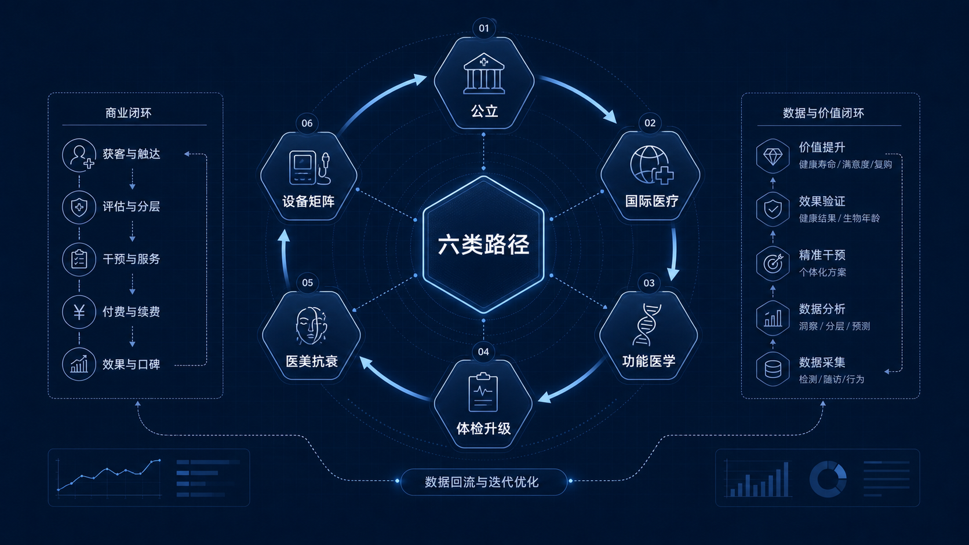
CHAPTER
12
国内长寿诊所模式研究：六类路径与商业闭环
国内机构正在沿公立探索、国际医疗、功能医学、体检升级、医美抗衰与设备矩阵等路径分化。
长寿医学分析报告
Section focus
Clinic archetypes / Six pathways / Commercial loop

Slide 48
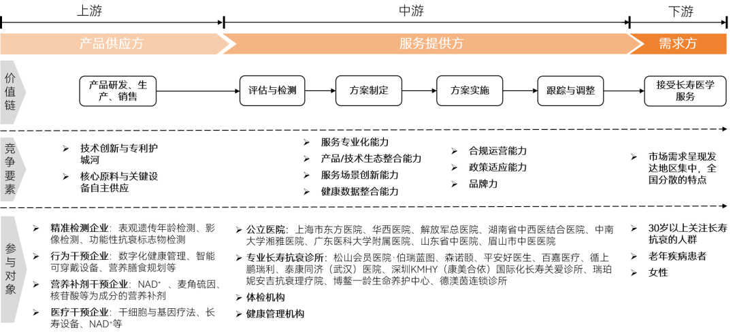
12. 国内长寿诊所模式研究：六类路径与商业闭环
12. 国内长寿诊所模式研究：六类路径与商业闭环
国内长寿诊所尚未形成统一定义，实际形态分散在公立医院老年医学/健康管理中心、社会办综合医疗、功能医学机构、高端体检、医美抗衰、细胞/再生医学平台、中医药和康养场景中。判断一家机构是否具备“长寿诊所”能力，关键不是名称，而是是否形成医学责任人、证据分层、客户健康基线、个性化干预、院外追踪、复评调整和合规支付的闭环。
12. 国内长寿诊所模式研究：六类路径与商业闭环

Slide 49
12. 国内长寿诊所模式研究：六类路径与商业闭环
国内六类模式：入口、服务、优势与瓶颈
模式
典型入口
核心服务
优势
主要瓶颈
公立医院延展型
老年医学、健康管理、体检中心
CGA/MDT、慢病管理、功能评估、科研队列
公信力强、专科资源丰富、合规稳健
收费低、随访弱、院外数据难回流、商业化受限
高端综合医疗型
国际部、私立医院、会员门诊
高端体检、专科会诊、影像筛查、健康顾问
医生资源与服务体验较平衡，适合高净值客户
容易停留在体检和转诊，长周期干预能力参差
功能医学/精准健康型
功能医学门诊、健康管理机构
多组学、代谢/激素/营养评估、生活方式干预
个性化强，适合建立健康基线和持续管理
证据分层要求高，医生体系和质控能力决定上限
体检中心升级型
年度体检、企业客户、早筛套餐
深度检测、风险评估、复查提醒、慢病预防
获客成本低、数据积累快、企业支付入口清晰
干预浅、医生连续责任不足，易变成检测套餐
医美抗衰融合型
皮肤抗衰、轻医美、形体管理
皮肤年轻化、营养补剂、睡眠/体重/激素管理
客户复购强、体验和运营能力强
内外抗衰边界易混淆，医疗证据与合规风险较高
再生医学/细胞平台型
细胞储存、科研转化、先行区项目
细胞相关服务、外泌体/再生医学探索、免疫评估
技术想象空间大，易形成高端差异化
监管敏感、临床证据不足，常规医疗应用需谨慎
12. 国内长寿诊所模式研究：六类路径与商业闭环

Slide 50
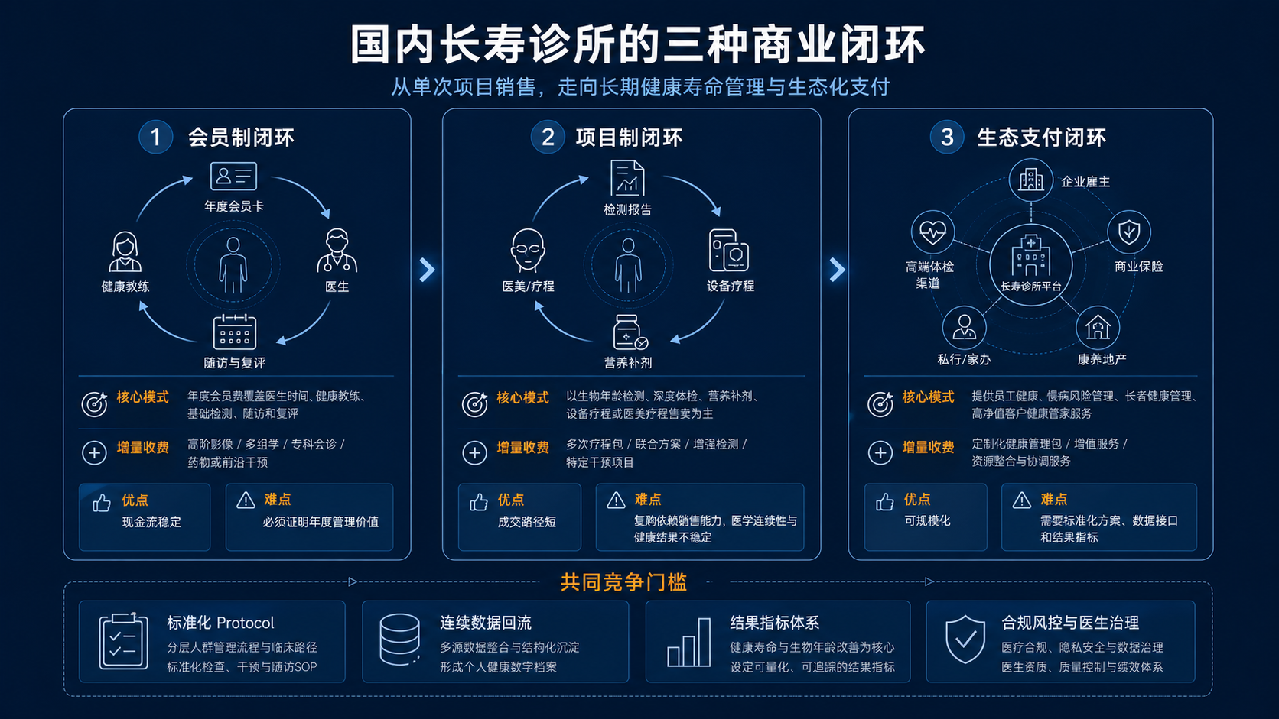
12. 国内长寿诊所模式研究：六类路径与商业闭环
12.2 国内长寿诊所的三种商业闭环
• 会员制闭环：以年度会员费覆盖医生时间、健康教练、基础检测、随访和复评，单独对高阶影像、多组学、专科会诊、药物或前沿干预收费。优点是现金流稳定，难点是必须证明年度管理价值。
• 项目制闭环：以生物年龄检测、深度体检、营养补剂、设备疗程或医美疗程售卖为主。优点是成交路径短，难点是复购依赖销售能力，医学连续性和客户健康结果不稳定。
• 生态支付闭环：面向企业雇主、商业保险、康养地产、私行/家办和高端体检渠道，提供员工健康、慢病风险管理、长者健康管理或高净值客户健康管家服务。优点是可规模化，难点是需要标准化方案、数据接口和结果指标。
12. 国内长寿诊所模式研究：六类路径与商业闭环

Slide 51
12. 国内长寿诊所模式研究：六类路径与商业闭环
12.3 国内模式的关键能力差距
• 医学治理：多数机构需要明确首席医疗官、责任医生、MDT边界、转诊机制和禁忌症管理，避免由销售或单一项目驱动服务。
• 证据分层：应把生活方式、常规医学、营养补剂、处方药、再生医学和实验性疗法分为不同证据等级，向客户清楚说明收益、风险和不确定性。
• 数据闭环：国内机构普遍重检测、轻复评。真正的长寿诊所应把院外可穿戴、连续血糖、睡眠、运动、饮食、主观量表和复查指标纳入同一客户时间线。
• 支付设计：高端自费可以启动市场，但长期规模化需要与保险、雇主福利、企业健康管理、康养社区和金融机构形成结果导向合作。
• 合规边界：需区分健康管理、医疗诊疗、医美、药品/器械、细胞治疗、互联网医疗和广告宣传边界，尤其谨慎处理干细胞、外泌体、肽类、激素、NAD+注射等高敏感项目。
12. 国内长寿诊所模式研究：六类路径与商业闭环

Slide 52
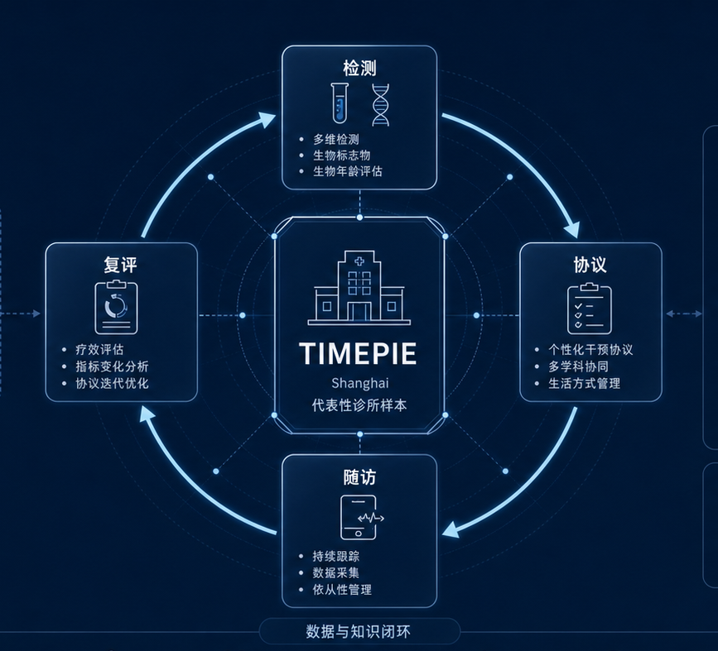
CHAPTER
13
代表性机构案例研究：上海时光派与国内长寿诊所样本
以时光派为样本，拆解国内长寿诊所从检测产品、干预协议到会员运营的商业闭环。
长寿医学分析报告
Section focus
Shanghai Timepie / Clinic archetypes / Commercial loop

Slide 53

13. 代表性机构案例研究：上海时光派与国内长寿诊所样本
13. 代表性机构案例研究：上海时光派与国内长寿诊所样本
在国内长寿医学仍处于早期定义阶段时，代表性机构的实际形态比概念本身更能说明行业走向。以下案例分析基于机构官网、公开报道与行业白皮书信息，重点观察其入口、服务链条、商业模式、能力壁垒与合规风险，而非对疗效作背书。
13. 代表性机构案例研究：上海时光派与国内长寿诊所样本

Slide 54
13. 代表性机构案例研究：上海时光派与国内长寿诊所样本
13.1 上海时光派/TimeCure：科普平台、检测工具与长寿诊所的组合型样本
时光派公开资料显示，其由复旦校友于2019年创立于上海，定位为长寿科技平台，研发总部设于香港，长寿诊所设于上海杨浦区大学路。它同时具备媒体科普、检测产品、衰老管理服务、论坛活动和行业研究输出能力，因此不是单一诊所，而是“内容教育-检测评估-干预方案-行业话语权”一体化的组合型样本。
• 入口能力：时光派早期通过长寿科普、论坛和社群建立用户教育能力，降低了长寿医学这类新概念的获客难度。相较传统医疗机构，它更像先建立认知和信任，再把用户导入检测与管理服务。
• 检测能力：其核心产品包括“时光尺”衰老检测，公开资料称基于200多项指标，从代谢、炎性与免疫、细胞、器官与表型等维度评估衰老状态。这使其更接近“精准健康/功能医学型”长寿诊所，而不是单纯体检中心。
• 干预能力：TimeCure衰老管理强调营养、行为、器械和医药手段的组合干预，并配套个性化补剂服务。其商业逻辑是把一次检测延展为长期衰老管理，但最终价值取决于复评数据、医生治理和干预证据分层。
• 行业影响力：时光派联合动脉智库发布长寿医学与抗衰产业白皮书，说明其既是市场参与者，也是行业定义者。这有助于建立专业心智，但在研究引用时也应注意其机构立场。
13. 代表性机构案例研究：上海时光派与国内长寿诊所样本

Slide 55

13. 代表性机构案例研究：上海时光派与国内长寿诊所样本
13.1 上海时光派/TimeCure：科普平台、检测工具与长寿诊所的组合型样本
• 主要风险：该模式容易面对三类质疑：检测指标与临床结局之间的解释强度、补剂/器械/医药干预的证据等级差异f、以及“衰老管理”与医疗诊疗之间的合规边界。
综合判断，时光派代表了国内长寿诊所的“知识平台驱动型”路径：先用科普和社群建立行业入口，再用检测建立客户健康基线，最后通过个性化干预和复评形成长期关系。其优势在于认知教育、产品化和数据闭环意识较强；短板在于仍需要用更多长期真实世界数据证明干预对健康寿命、慢病风险和功能状态的实际改善。
13. 代表性机构案例研究：上海时光派与国内长寿诊所样本

Slide 56

13. 代表性机构案例研究：上海时光派与国内长寿诊所样本
13.2 上海曜影医疗长寿门诊：高端综合医疗机构的医学级路径
曜影医疗在2025年公开宣布启动长寿门诊，并强调在妙佑医疗国际（Mayo Clinic）官方指导下，把多学科协作、健康管理实践、分子与蛋白质组学、生物标志物、先进影像和数字化平台整合到长寿管理中。与时光派相比，曜影更接近“高端综合医疗型”样本：入口不是科普社群，而是既有高端医疗、体检与家庭健康管理客户。
• 优势：多学科资源和标准化医疗流程更强，适合处理复杂风险、专科转诊和慢病早期干预。
• 挑战：高端医疗机构的长寿门诊容易被客户理解为“升级版体检+专科会诊”，需要通过长期随访、生活方式医学和数字化平台证明其区别于传统健康管理。
• 适配客群：高净值家庭、外籍/国际医疗客群、已有慢病风险但尚未进入严重疾病阶段的人群，以及愿意为医q生时间和连续管理付费的客户。
13. 代表性机构案例研究：上海时光派与国内长寿诊所样本

Slide 57

13. 代表性机构案例研究：上海时光派与国内长寿诊所样本
13.3 技术设备叙事型民营中心：快速获客与合规压力并存
国内也出现了一批以“精准长寿干预”“生物年龄逆转”“AI+设备矩阵”等为核心叙事的民营长寿中心。公开资料常见表达包括多模态检测、AI模型、NAD+、外泌体、基因检测、光疗、高压氧、冷疗、漂浮舱等。这类机构的优点是体验感强、产品展示直观、销售转化快；但其风险也更集中，尤其是医疗适应症、药械合规、再生医学边界和疗效宣传。
• 如果只强调设备数量和前沿疗法，机构容易陷入项目制竞争。
• 如果能把设备干预纳入医生评估、适应症筛选、禁忌症管理和复评指标体系，则有机会升级为真正的长寿医学服务。
• 该类型机构最需要补齐的不是更多设备，而是医学责任、证据分层、数据追踪和合规表达。
13. 代表性机构案例研究：上海时光派与国内长寿诊所样本

Slide 58
13. 代表性机构案例研究：上海时光派与国内长寿诊所样本
代表性机构对比：时光派、曜影与设备型中心
机构/类型
模式定位
核心抓手
优势
关键短板
时光派/TimeCure
知识平台驱动型长寿诊所
科普社群、衰老检测、个性化干预、补剂与论坛
用户教育强，产品化和数据闭环意识突出，行业话语权较强
需用长期真实世界数据验证干预效果，并清晰区分不同干预证据等级
曜影医疗长寿门诊
高端综合医疗型长寿门诊
多学科团队、影像/组学/生物标志物、数字化平台
医疗资源、专科转诊和流程治理能力较强
需避免被客户理解为高端体检升级版，持续随访和结果付费仍待验证
技术设备叙事型中心
设备与前沿疗法驱动型
AI、设备矩阵、NAD+、外泌体、光疗/氧疗/冷疗等
体验直观、传播性强、短期商业转化快
合规和证据风险更高，容易停留在项目制销售
公立医院延展型
老年医学/健康管理延伸
CGA、MDT、慢病管理、科研队列
医学公信力和复杂疾病处理能力强
院外数据回流、服务体验和商业支付能力较弱
13. 代表性机构案例研究：上海时光派与国内长寿诊所样本

Slide 59

13. 代表性机构案例研究：上海时光派与国内长寿诊所样本
13.5 对国内长寿诊所建设的启示
• 第一，入口不同，能力建设不同：时光派说明科普和社群可以成为入口；曜影说明高端医疗和家庭健康管理可以成为入口；设备型中心说明体验式项目也可以成为入口。但入口不等于壁垒，壁垒最终来自持续数据和医学治理。
• 第二，检测必须连接干预：如果检测结果不能转化为可执行、可复评、可调整的方案，长寿医学会退回高价体检。
• 第三，医生责任与健康教练应分层：医生负责风险识别、诊断边界、适应症和禁忌症，健康教练负责行为依从性和日常数据回收。二者缺一不可。
• 第四，证据分层决定长期信任：生活方式干预、常规慢病管理、营养补剂、药物、细胞/外泌体等前沿疗法必须分层呈现，不能用同一套“抗衰”话术包装。
• 第五，国内赢家可能不是单体诊所，而是能够连接内容教育、医学服务、检测平台、数字随访、保险支付和康养生态的网络型组织。
13. 代表性机构案例研究：上海时光派与国内长寿诊所样本

Slide 60
CHAPTER
附录：主要参考来源
长寿医学分析报告

Slide 61
References
主要参考来源（一）
序号
参考来源
01
BCG: The Longevity Paradox
02
FDA: Unapproved Stem Cell/Exosome Warnings; Full-Body CT Scan Guidance
03
Frost & Sullivan、智美：《2025年中国医美行业抗衰专题白皮书》，2025
04
Human Longevity / Fountain Life: Executive Health and Membership Pages
05
Mayo Clinic: Executive Health Program; Kogod Center on Aging; Center for Regenerative Biotherapeutics; AI in Cardiovascular Medicine
06
McKinsey Health Institute: Healthspan Science May Enable Healthier Lives for All, 2025
07
McKinsey Health Institute: Healthy Longevity Focus Area
08
Milken Institute: Future of Aging; Longevity Ready
09
Milken Institute: The Longevity Equation: How Healthspan and Wealthspan Intersect, 2025
10
National Academy of Medicine: Global Roadmap for Healthy Longevity
长寿医学分析报告 | 主要参考来源

Slide 62
References
主要参考来源（二）
序号
参考来源
11
The Geneva Association / Swiss Re / Munich Re: Longevity Economy, Healthspan, Prevention and Insurance Reports
12
WHO: Ageing and Health; Decade of Healthy Ageing; AI for Health
13
World Economic Forum: Future-Proofing the Longevity Economy: Innovations and Key Trends, 2025
14
World Economic Forum: Longevity Economy Principles
15
北京市、上海市、深圳市公开统计与政策资料：老龄化、医疗资源、普惠健康保/沪惠保/深圳惠民保资料
16
时光派研究院、动脉智库：《2025中国长寿医学与抗衰产业白皮书》；动脉网/AgeClub/健康界公开转载版本，2025
17
时光派 TIMEPIE 官网：公司介绍、上海长寿诊所、时光尺衰老检测、TimeCure 衰老管理、TimeFormula 定制补剂等公开信息
18
福布斯中国 / TechWeb / 启明创投公开报道：曜影医疗在上海启动长寿门诊，2025
19
纪元新生 EPOCH RENAISSANCE 长寿医疗中心官网：精准长寿干预、设备矩阵与检测套餐等公开信息
20
微信公众号文章观点：Hormonaly.ai Clinical AI API 与 Protocol Intelligence 观点摘要
长寿医学分析报告 | 主要参考来源

